Slide 1
状態空間モデル

Slide 2
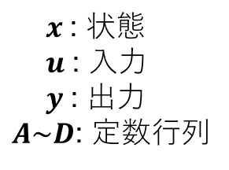
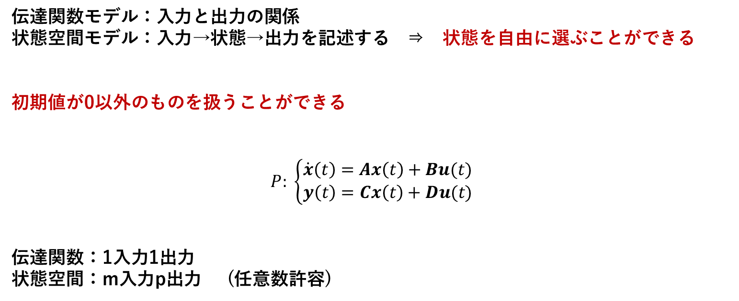
状態空間モデル
伝達関数モデル：入力と出力の関係
状態空間モデル：入力→状態→出力を記述する ⇒ 状態を自由に選ぶことができる
初期値が0以外のものを扱うことができる
$$P: \left\{\begin{aligned}\dot{x}\left(t\right)=Ax\left(t\right)+Bu(t) \\ y\left(t\right)=Cx\left(t\right)+Du(t)\end{aligned}\right.$$
伝達関数：1入力1出力
状態空間：m入力p出力 (任意数許容)
← 状態方程式
$x$: 状態
$u$: 入力
$y$: 出力
$A\sim D$: 定数行列
← 出力方程式

Slide 3
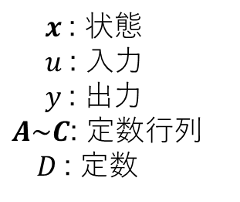

状態空間モデル
例）1入力1出力
$$P: \left\{\begin{aligned}\dot{x}\left(t\right)=Ax\left(t\right)+Bu(t) \\ y\left(t\right)=Cx\left(t\right)+Du(t)\end{aligned}\right.$$
1入力1出力であるから，ベクトルではなくスカラ表現となっている
$x$: 状態
$u$: 入力
$y$: 出力
$A\sim C$: 定数行列
$D$: 定数

Slide 4
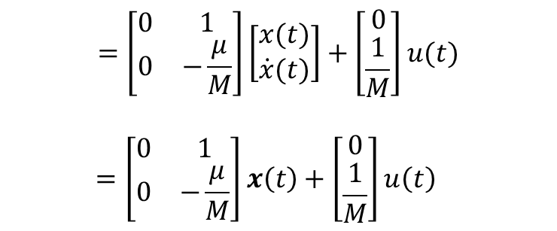
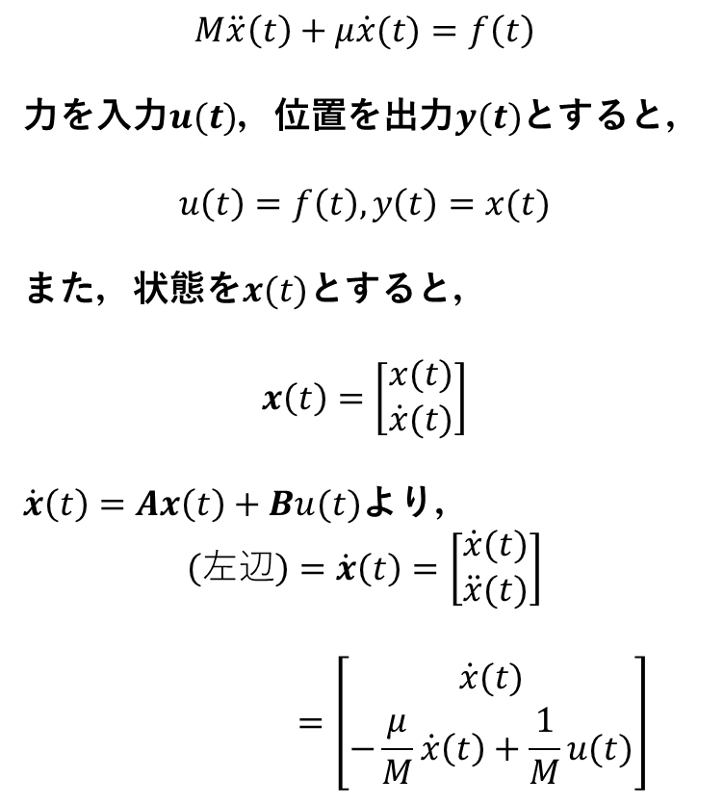
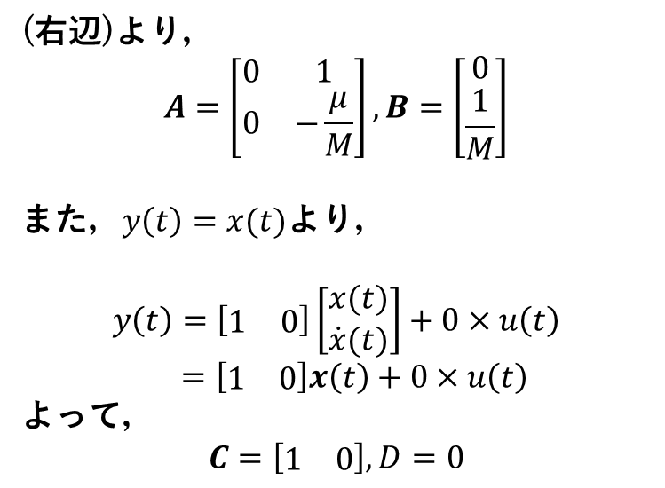
台車の状態空間モデル
$$M\ddot{x}\left(t\right)+μ\dot{x}(t)=f\left(t\right)$$
力を入力$u(t)$，位置を出力$y(t)$とすると，
$$u\left(t\right)=f\left(t\right), y\left(t\right)=x(t)$$
また，状態を$x(t)$とすると，
$$x\left(t\right)=\left[\begin{aligned}x(t) \\ \dot{x}(t)\end{aligned}\right]$$
$\dot{x}\left(t\right)=Ax\left(t\right)+Bu(t)$より，
$$\left(左辺\right)=\dot{x}\left(t\right)=\left[\begin{aligned}\dot{x}(t) \\ \ddot{x}(t)\end{aligned}\right]$$
$$=\left[\begin{aligned}\dot{x}(t) \\ −\frac{μ}{M}\dot{x}\left(t\right)+\frac{1}{M}u(t)\end{aligned}\right]$$
$$=\left[\begin{matrix}0 & 1 \\ 0 & −\frac{μ}{M}\end{matrix}\right]\left[\begin{aligned}x(t) \\ \dot{x}(t)\end{aligned}\right]+\left[\begin{aligned}0 \\ \frac{1}{M}\end{aligned}\right]u(t)$$
$$=\left[\begin{matrix}0 & 1 \\ 0 & −\frac{μ}{M}\end{matrix}\right]x\left(t\right)+\left[\begin{aligned}0 \\ \frac{1}{M}\end{aligned}\right]u\left(t\right)$$
(右辺)より，
$$A=\left[\begin{matrix}0 & 1 \\ 0 & −\frac{μ}{M}\end{matrix}\right],B=\left[\begin{aligned}0 \\ \frac{1}{M}\end{aligned}\right]$$
また，$y\left(t\right)=x(t)$より，
$$y\left(t\right)=\left[\begin{matrix}1 & 0\end{matrix}\right]\left[\begin{aligned}x(t) \\ \dot{x}(t)\end{aligned}\right]+0×u\left(t\right)$$
$$=\left[\begin{matrix}1 & 0\end{matrix}\right]x\left(t\right)+0×u\left(t\right)$$
よって，
$$C=\left[\begin{matrix}1 & 0\end{matrix}\right],D=0$$

Slide 5
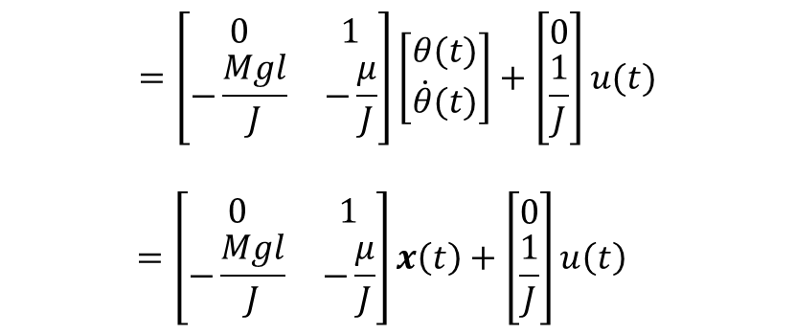
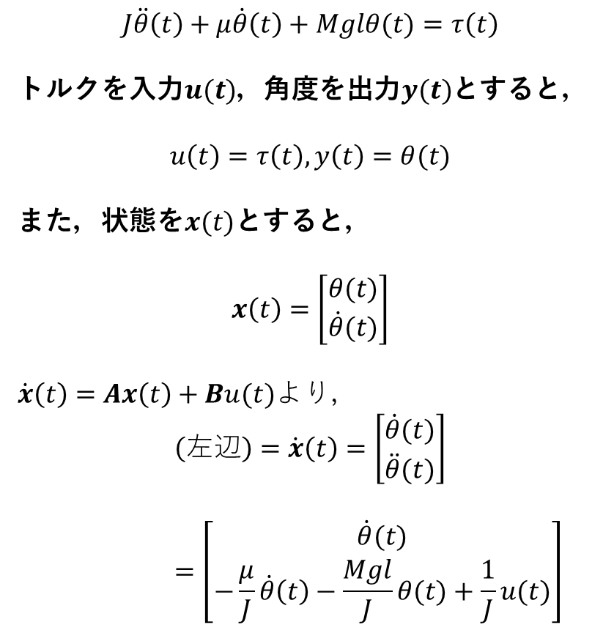
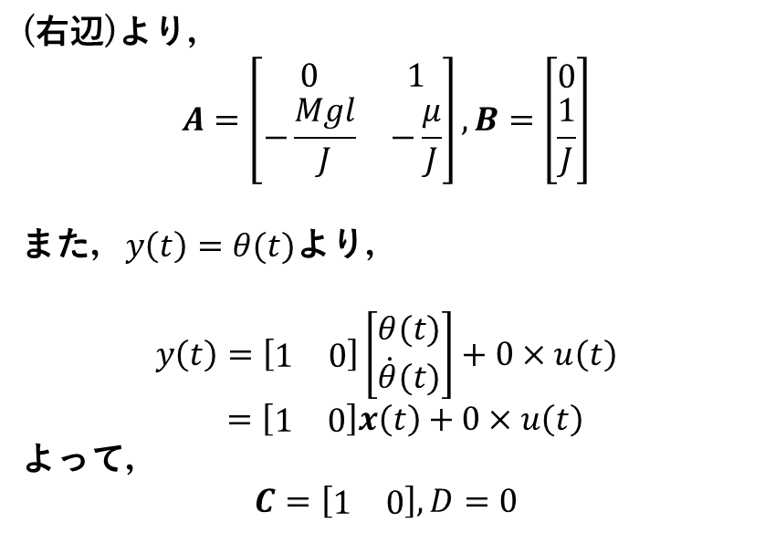
アームの状態空間モデル
$$=\left[\begin{matrix}0 & 1 \\ −\frac{Mgl}{J} & −\frac{μ}{J}\end{matrix}\right]\left[\begin{aligned}θ(t) \\ \dot{θ}(t)\end{aligned}\right]+\left[\begin{aligned}0 \\ \frac{1}{J}\end{aligned}\right]u(t)$$
$$=\left[\begin{matrix}0 & 1 \\ −\frac{Mgl}{J} & −\frac{μ}{J}\end{matrix}\right]x\left(t\right)+\left[\begin{aligned}0 \\ \frac{1}{J}\end{aligned}\right]u\left(t\right)$$
$$J\ddot{θ}\left(t\right)+μ\dot{θ}\left(t\right)+Mglθ(t)=τ\left(t\right)$$
トルクを入力$u(t)$，角度を出力$y(t)$とすると，
$$u\left(t\right)=τ\left(t\right), y\left(t\right)=θ(t)$$
また，状態を$x(t)$とすると，
$$x\left(t\right)=\left[\begin{aligned}θ(t) \\ \dot{θ}(t)\end{aligned}\right]$$
$\dot{x}\left(t\right)=Ax\left(t\right)+Bu(t)$より，
$$\left(左辺\right)=\dot{x}\left(t\right)=\left[\begin{aligned}\dot{θ}(t) \\ \ddot{θ}(t)\end{aligned}\right]$$
$$=\left[\begin{aligned}\dot{θ}(t) \\ −\frac{μ}{J}\dot{θ}\left(t\right)−\frac{Mgl}{J}θ(t)+\frac{1}{J}u(t)\end{aligned}\right]$$
(右辺)より，
$$A=\left[\begin{matrix}0 & 1 \\ −\frac{Mgl}{J} & −\frac{μ}{J}\end{matrix}\right],B=\left[\begin{aligned}0 \\ \frac{1}{J}\end{aligned}\right]$$
また，$y\left(t\right)=θ(t)$より，
$$y\left(t\right)=\left[\begin{matrix}1 & 0\end{matrix}\right]\left[\begin{aligned}θ(t) \\ \dot{θ}(t)\end{aligned}\right]+0×u\left(t\right)$$
$$=\left[\begin{matrix}1 & 0\end{matrix}\right]x\left(t\right)+0×u\left(t\right)$$
よって，
$$C=\left[\begin{matrix}1 & 0\end{matrix}\right],D=0$$

Slide 6
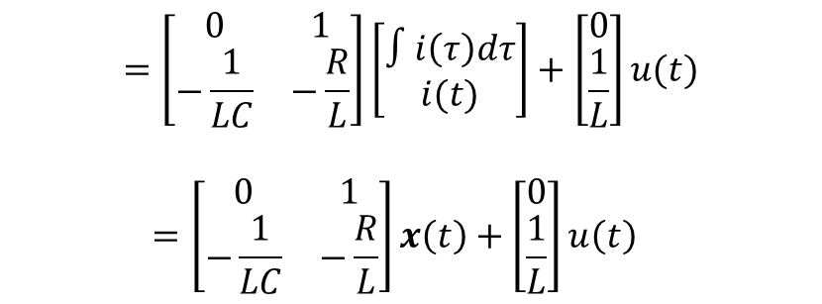
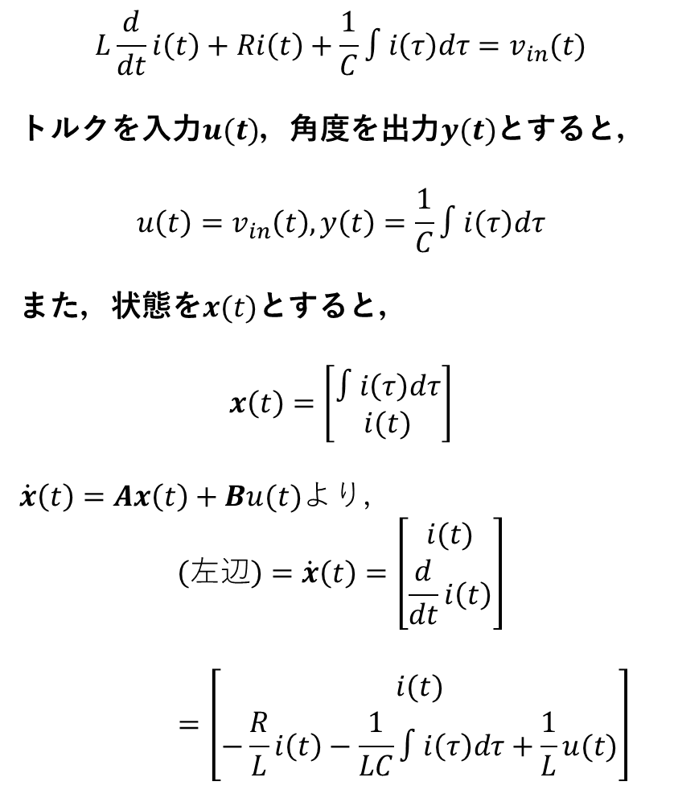
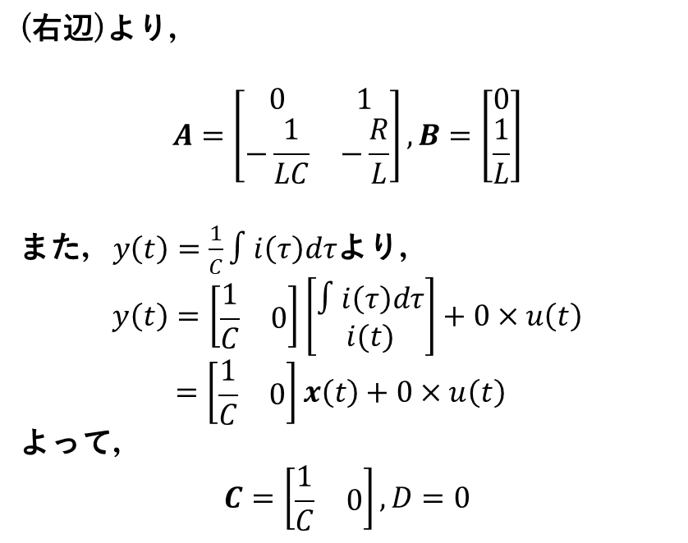
RLC回路の状態空間モデル
$$L\frac{d}{dt}i\left(t\right)+Ri\left(t\right)+\frac{1}{C}∫i\left(τ\right)dτ=v_{in}(t)$$
トルクを入力$u(t)$，角度を出力$y(t)$とすると，
$$u\left(t\right)=v_{in}\left(t\right), y\left(t\right)=\frac{1}{C}∫i\left(τ\right)dτ$$
また，状態を$x(t)$とすると，
$$x\left(t\right)=\left[\begin{aligned}∫i\left(τ\right)dτ \\ i(t)\end{aligned}\right]$$
$\dot{x}\left(t\right)=Ax\left(t\right)+Bu(t)$より，
$$\left(左辺\right)=\dot{x}\left(t\right)=\left[\begin{aligned}i(t) \\ \frac{d}{dt}i\left(t\right)\end{aligned}\right]$$
$$=\left[\begin{aligned}i(t) \\ −\frac{R}{L}i\left(t\right)−\frac{1}{LC}∫i\left(τ\right)dτ+\frac{1}{L}u(t)\end{aligned}\right]$$
$$=\left[\begin{matrix}0 & 1 \\ −\frac{1}{LC} & −\frac{R}{L}\end{matrix}\right]\left[\begin{aligned}∫i\left(τ\right)dτ \\ i(t)\end{aligned}\right]+\left[\begin{aligned}0 \\ \frac{1}{L}\end{aligned}\right]u(t)$$
$$=\left[\begin{matrix}0 & 1 \\ −\frac{1}{LC} & −\frac{R}{L}\end{matrix}\right]x\left(t\right)+\left[\begin{aligned}0 \\ \frac{1}{L}\end{aligned}\right]u\left(t\right)$$
(右辺)より，
$$A=\left[\begin{matrix}0 & 1 \\ −\frac{1}{LC} & −\frac{R}{L}\end{matrix}\right],B=\left[\begin{aligned}0 \\ \frac{1}{L}\end{aligned}\right]$$
また，$y\left(t\right)=\frac{1}{C}∫i\left(τ\right)dτ$より，
$$y\left(t\right)=\left[\begin{matrix}\frac{1}{C} & 0\end{matrix}\right]\left[\begin{aligned}∫i\left(τ\right)dτ \\ i(t)\end{aligned}\right]+0×u\left(t\right)$$
$$=\left[\begin{matrix}\frac{1}{C} & 0\end{matrix}\right]x\left(t\right)+0×u\left(t\right)$$
よって，
$$C=\left[\begin{matrix}\frac{1}{C} & 0\end{matrix}\right],D=0$$

Slide 7
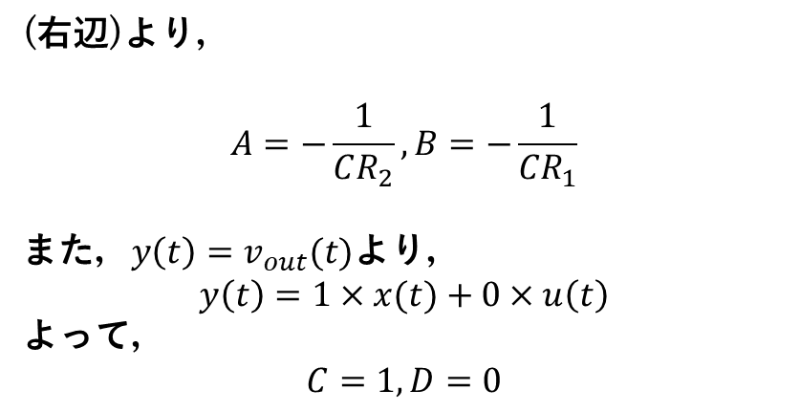
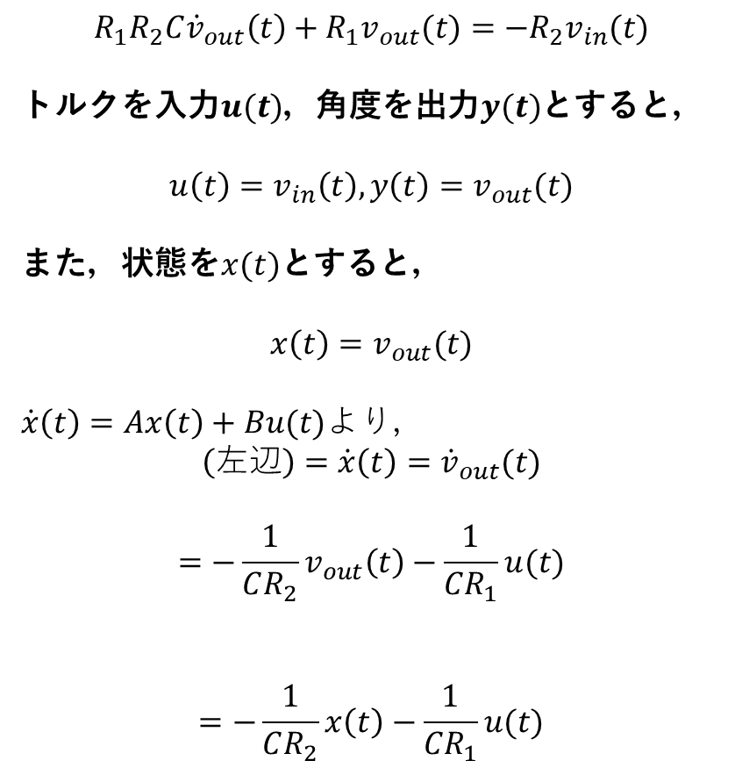
増幅回路の状態空間モデル
$$R_{1}R_{2}C{\dot{v}}_{out}\left(t\right)+R_{1}v_{out}(t)=−R_{2}v_{in}(t)$$
トルクを入力$u(t)$，角度を出力$y(t)$とすると，
$$u\left(t\right)=v_{in}\left(t\right), y\left(t\right)=v_{out}(t)$$
また，状態を$x(t)$とすると，
$$x\left(t\right)=v_{out}(t)$$
$\dot{x}\left(t\right)=Ax\left(t\right)+Bu(t)$より，
$$\left(左辺\right)=\dot{x}\left(t\right)={\dot{v}}_{out}(t)$$
$$=−\frac{1}{CR_{2}}v_{out}\left(t\right)−\frac{1}{{CR}_{1}}u(t)$$
$$=−\frac{1}{CR_{2}}x\left(t\right)−\frac{1}{{CR}_{1}}u(t)$$
(右辺)より，
$$A=−\frac{1}{CR_{2}},B=−\frac{1}{{CR}_{1}}$$
また，$y\left(t\right)=v_{out}(t)$より，
$$y\left(t\right)=1×x(t)+0×u\left(t\right)$$
よって，
$$C=1,D=0$$

